Slide 1
Trends II
Presentatie groepswerk

Slide 2
Website
Nieuw logo en eigen branding geven
Website maken adhv Visual Studio Code
Design ook met adobe XD
Home pagina + ticket en drankbonnetjes pagina
Design: Patrick zijn expertise

Slide 3

Nieuw logo

Slide 4
Database
Maken adhv SQL plus
Om klanten/tickets/bonnen overzichtelijk bij te houden
Verdeling tickets: wave 1,2,3 + dag 1, dag 2, combinatie
ERD

Slide 5
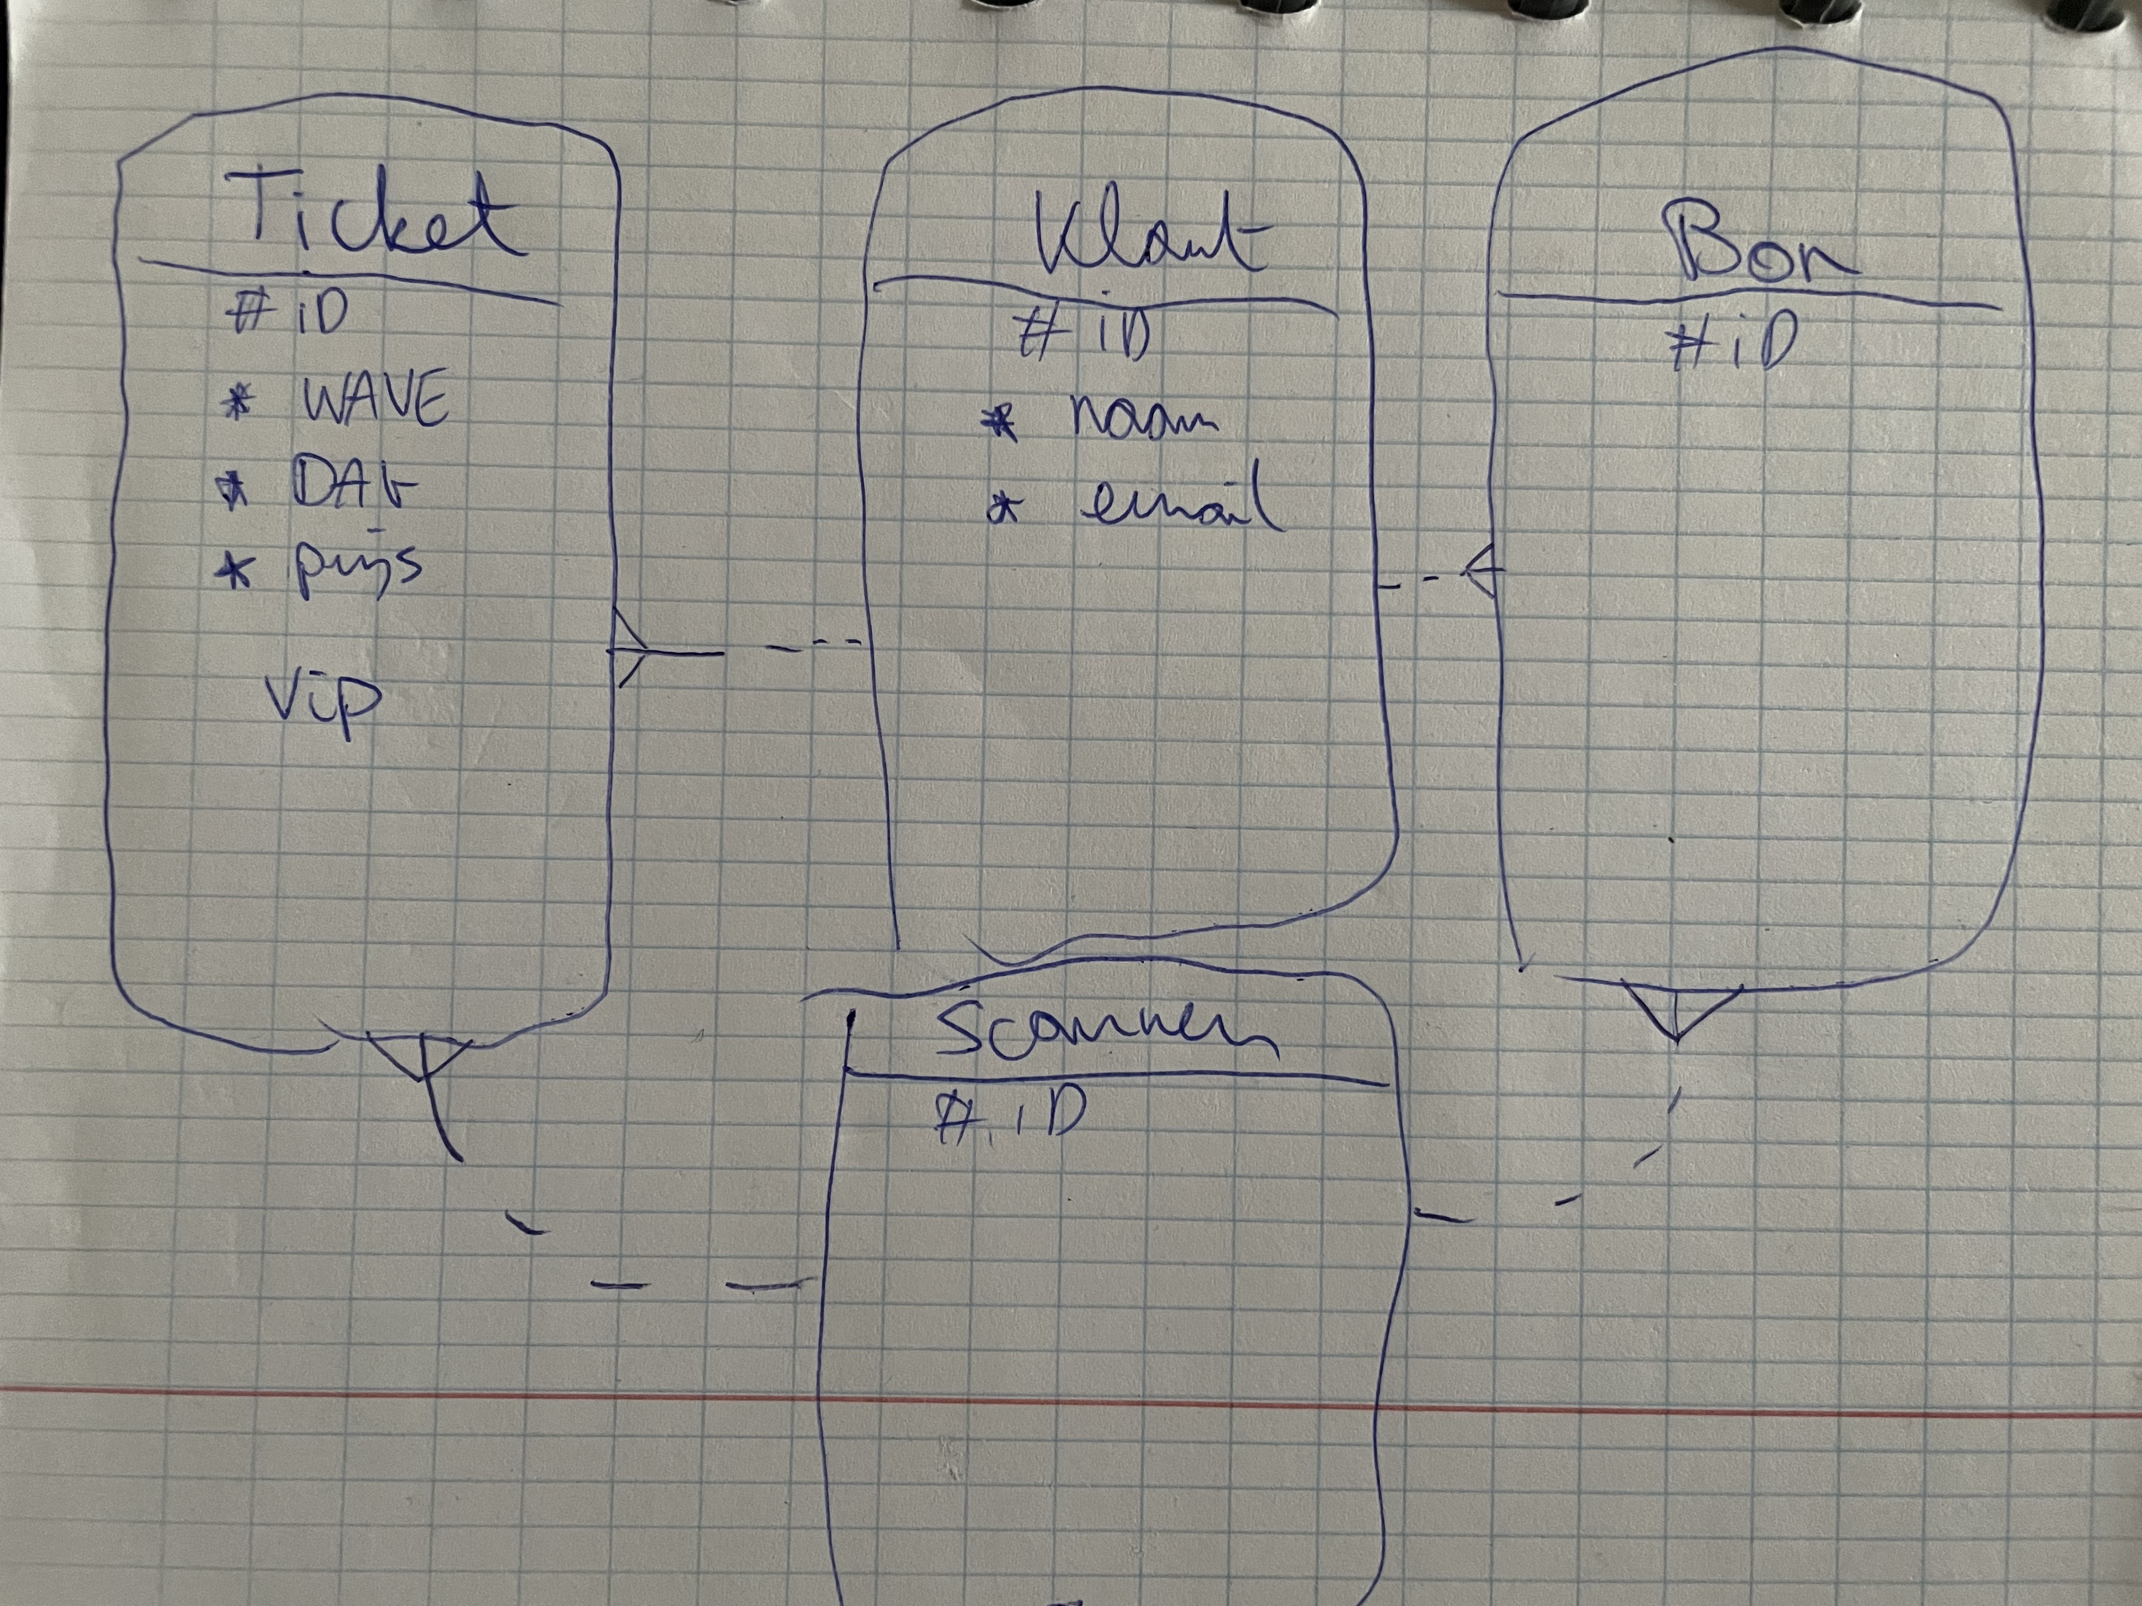

Slide 6
Werking tickets
Java of Javascript?
IntelliJ om te programmeren
Java library om QR code te genereren
Automatische email naar klant sturen
Klant moet layout van pdf moeten aanpassen: eerst word?
Ticket = uniek!! ID java? Exception throw if != uniek

Slide 7
Scannen
Langsgaan bij FabLab EHB
Rasperry pi?
Eentje gebruiken als demo

Slide 8
Alles aan elkaar linken?
Domeinnaam (tfestival.com): site online zetten: Filezilla
Databases linken phpmyadmin

